Slide 1
项目进展报告（三）
孟翰 苏若 孙敏芳 李璇

Slide 2
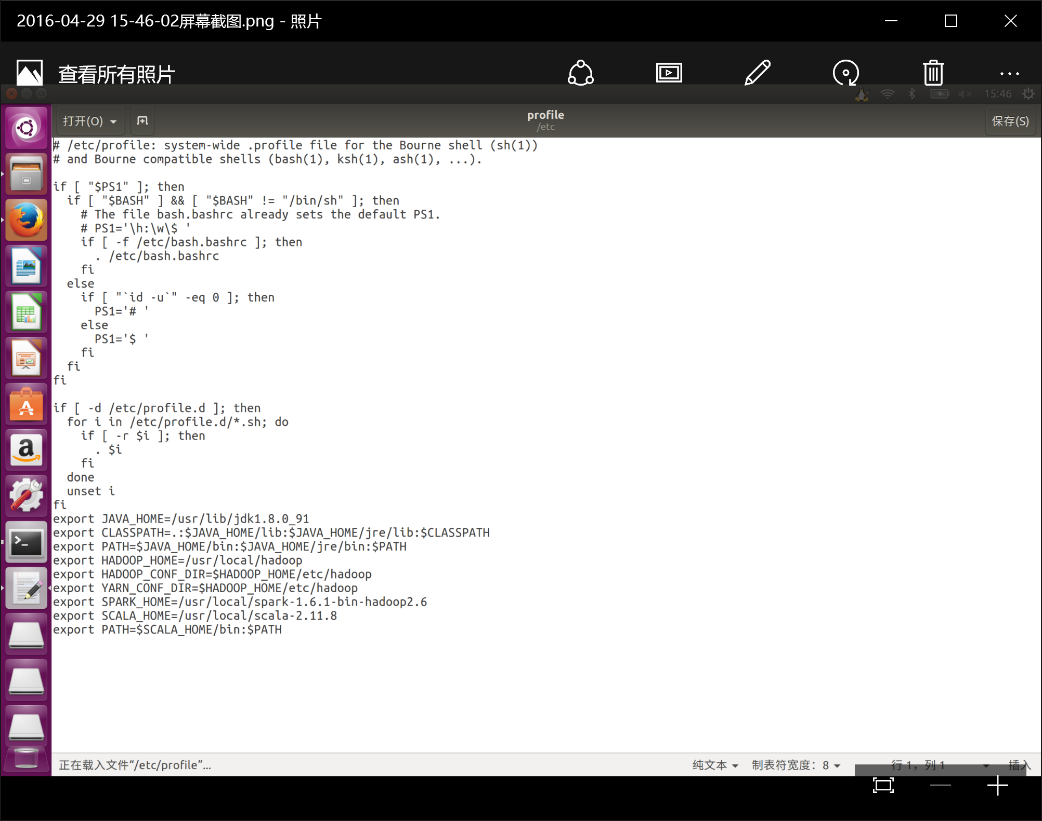
环境变量配置 etc/profile

Slide 3
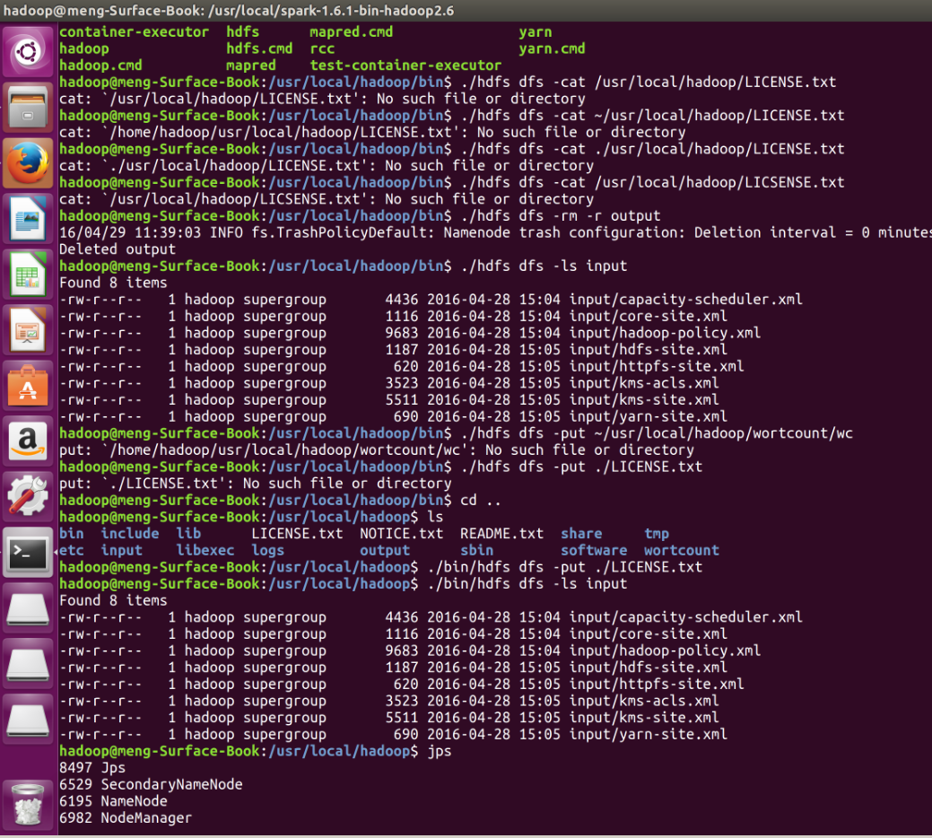
Hadoop集群部署
hadoop需要在hdfs对文件进行操作。
hadoop在进行计算之前，需要删除output文件中的内容。
通过ssh连接各主机。

Slide 4
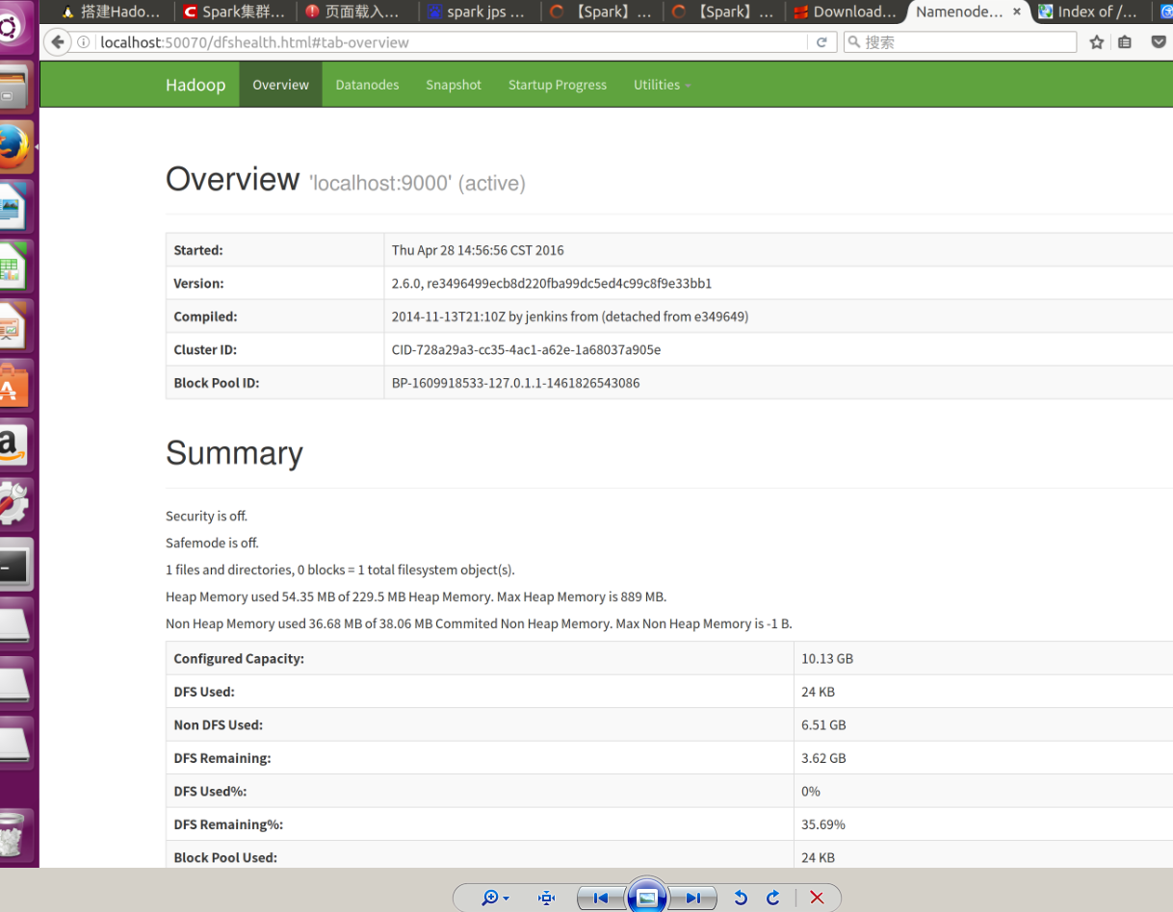

Slide 5
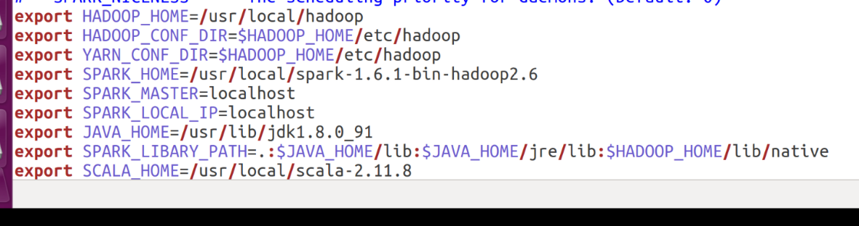
Spark环境变量设置

Slide 6
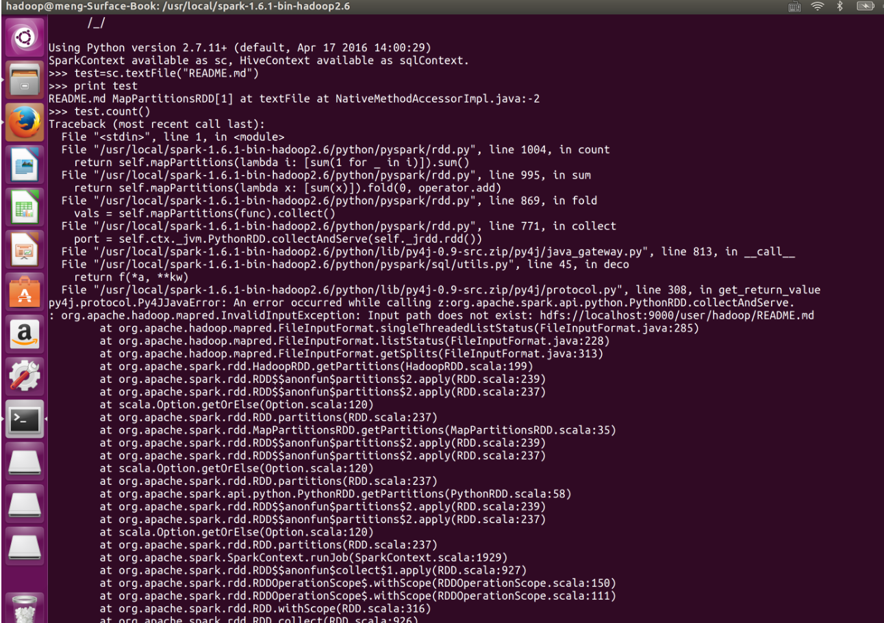

Slide 7
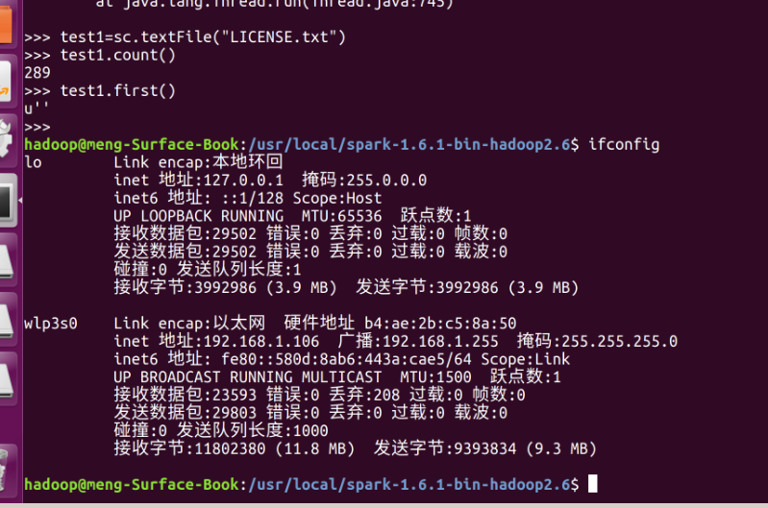

Slide 8
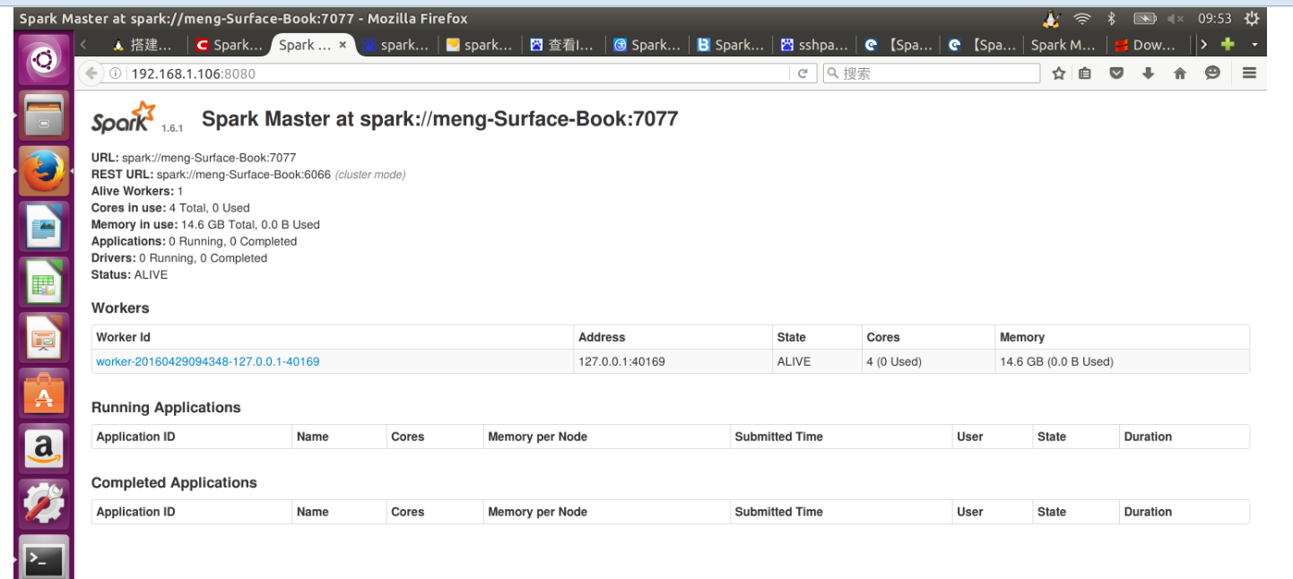
Spark集群部署

Slide 9
谢谢！

